Slide 1
Asignación #4
Modelado de objetos autogravitantes
Por:
Andres Vargas - 2218420
Carlos Laguado - 2047095
Andres Rubio - 2218426

Slide 2
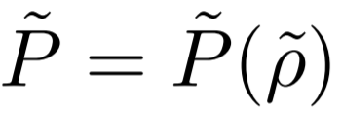
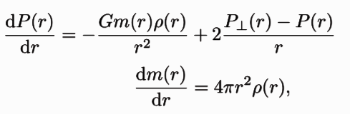
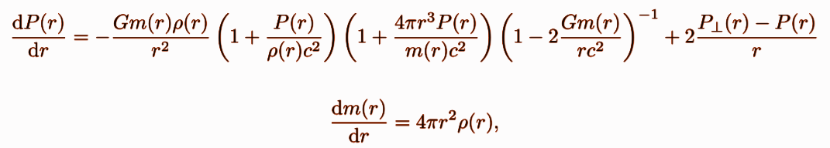
INTRODUCCIÓN
Objetivo:Para un espacio de parámetros µ, κ, η y h dado, estudiar el comportamiento de la ecuación de estado resultante y sacar algunas conclusiones de la incidencia de la anisotropía.
Modelo Newtoniano
Modelo Relativista

Slide 3




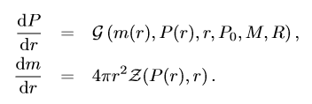
CONCEPTO
Ecuaciones de estructura
Ecuaciones de estado
Ecuación de estado para la anisotropía

Slide 4
METODOLOGÍA
A partir de las ecuaciones diferenciales...
Obtención de ecuaciones de estado para la anisotropía
Adimensionalización de los sistemas de ecuaciones diferenciales
Obtención de las ecuaciones diferenciales para el espacio de parámetros µ, κ, η y h
Integración numérica
Comparación y análisis de sensibilidad de los parámetros µ, κ, η y h

Slide 5


ADIMENSIONALIZACIÓN
Parámetros característicos del sistema
Parámetros auxiliares

Slide 6
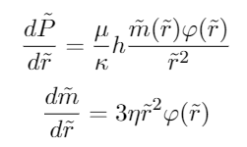

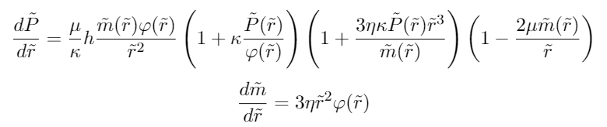
SISTEMA DE ECUACIONES
Modelo Newtoniano
Perfil de densidad
Modelo Relativista

Slide 7
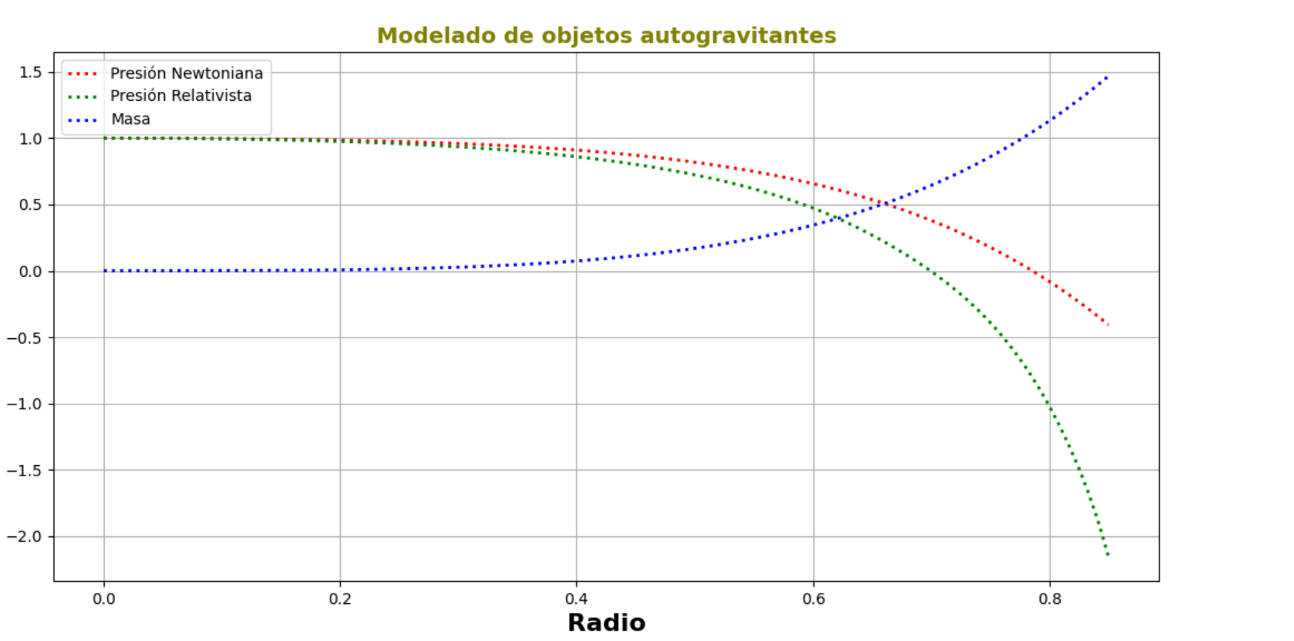
RESULTADOS
Comparación entre el comportamiento de los modelos newtoniano y relativista
Parámetros:
µ = 0.25
κ = 0.15
η = 0.8
h = -0.5
P(0) Caso Newtoniano
r = 0.79
m = 1.1
P(0) Caso Relativista
r = 0.7
m = 0.7

Slide 8
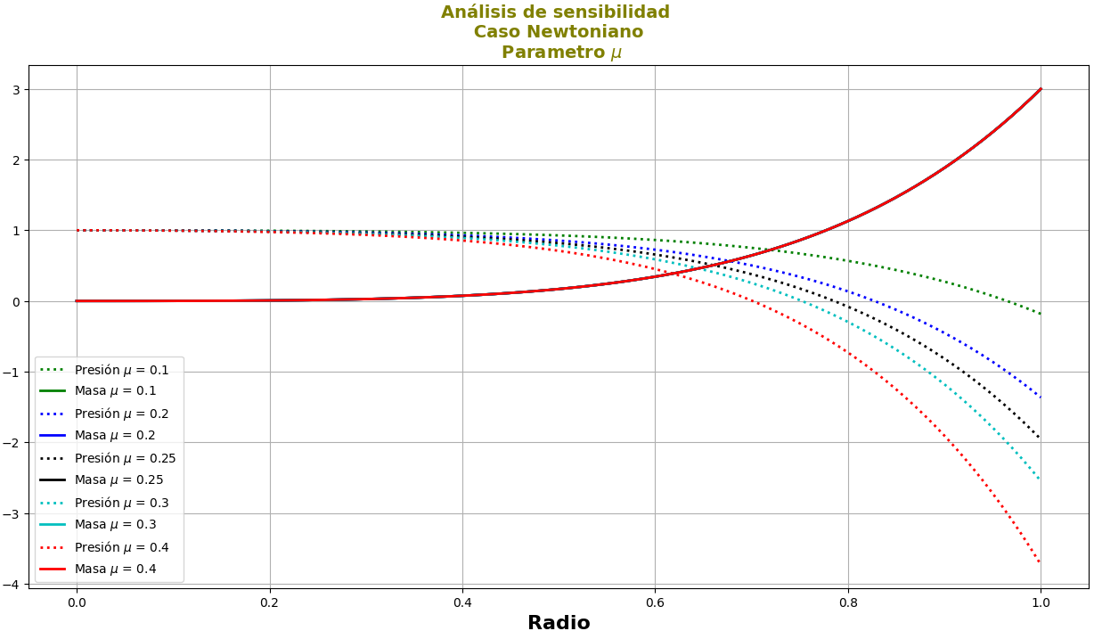
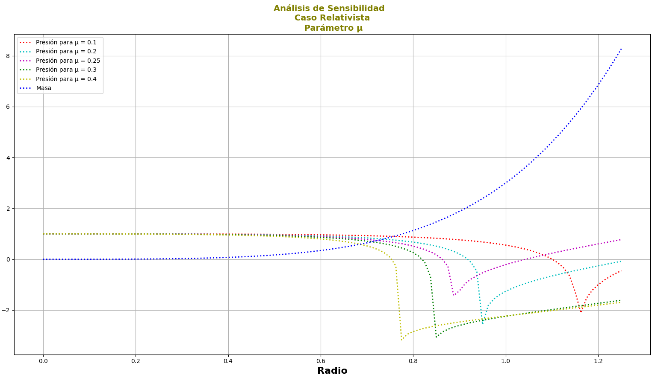
RESULTADOS
Análisis de sensibilidad parámetro µ [0.1, 0.2 0.25 0.3 0.4].
Modelo Newtoniano
Modelo Relativista

Slide 9
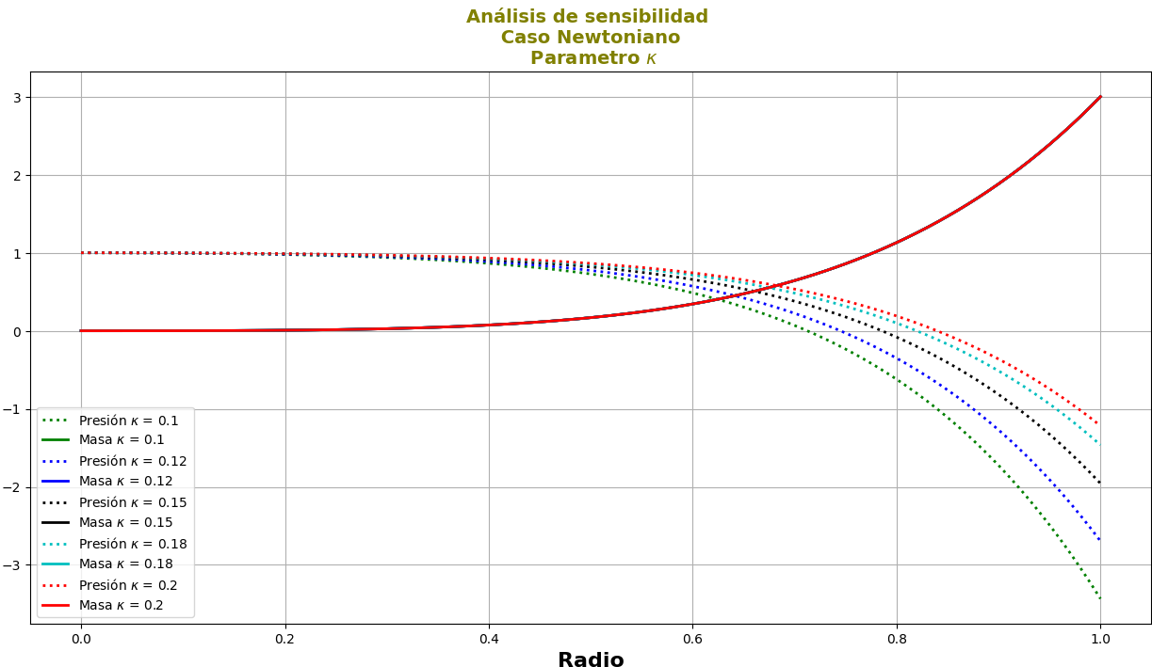
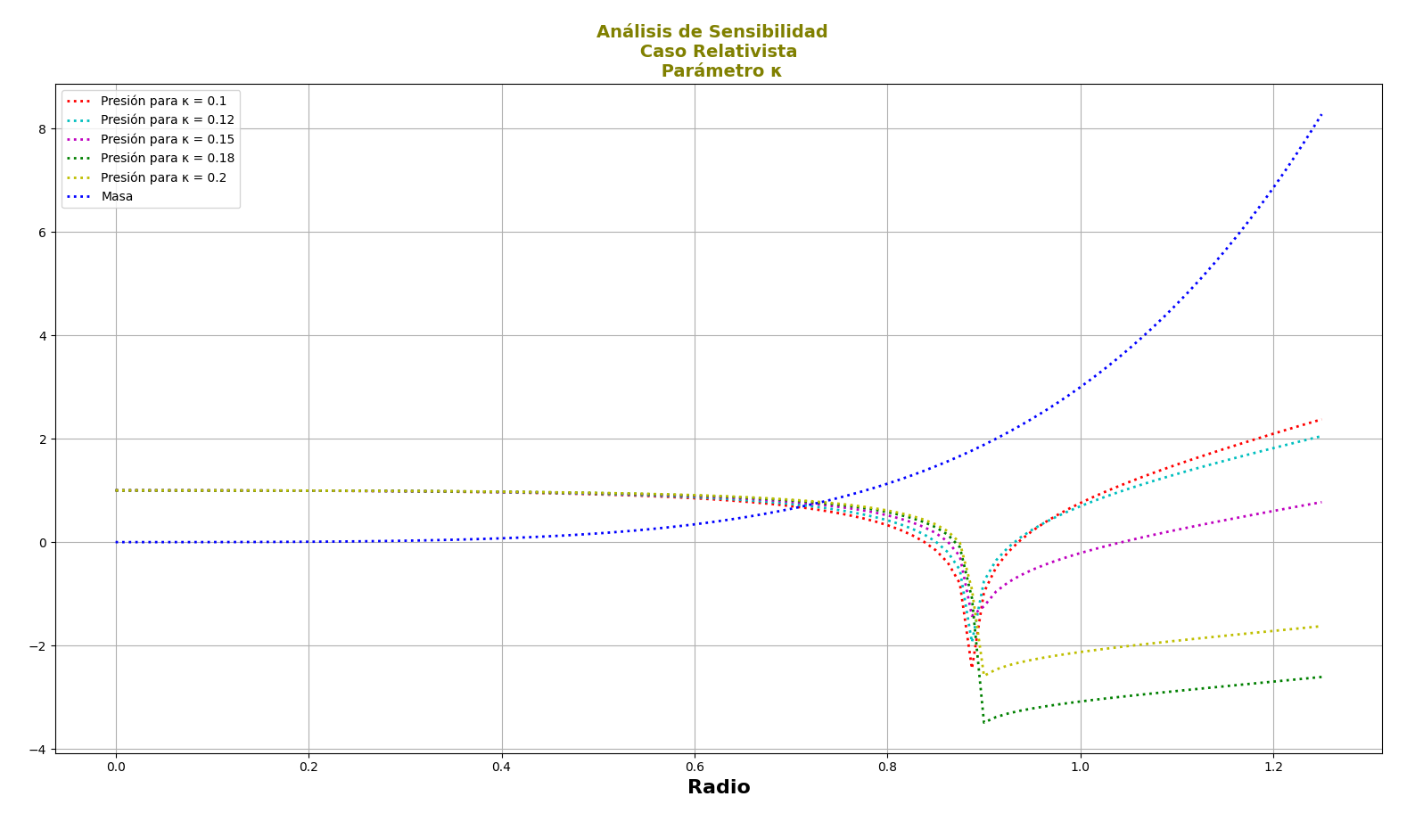
RESULTADOS
Análisis de sensibilidad parámetro κ [0.1, 0.12 0.15 0.18 0.2].
Modelo Newtoniano
Modelo Relativista

Slide 10
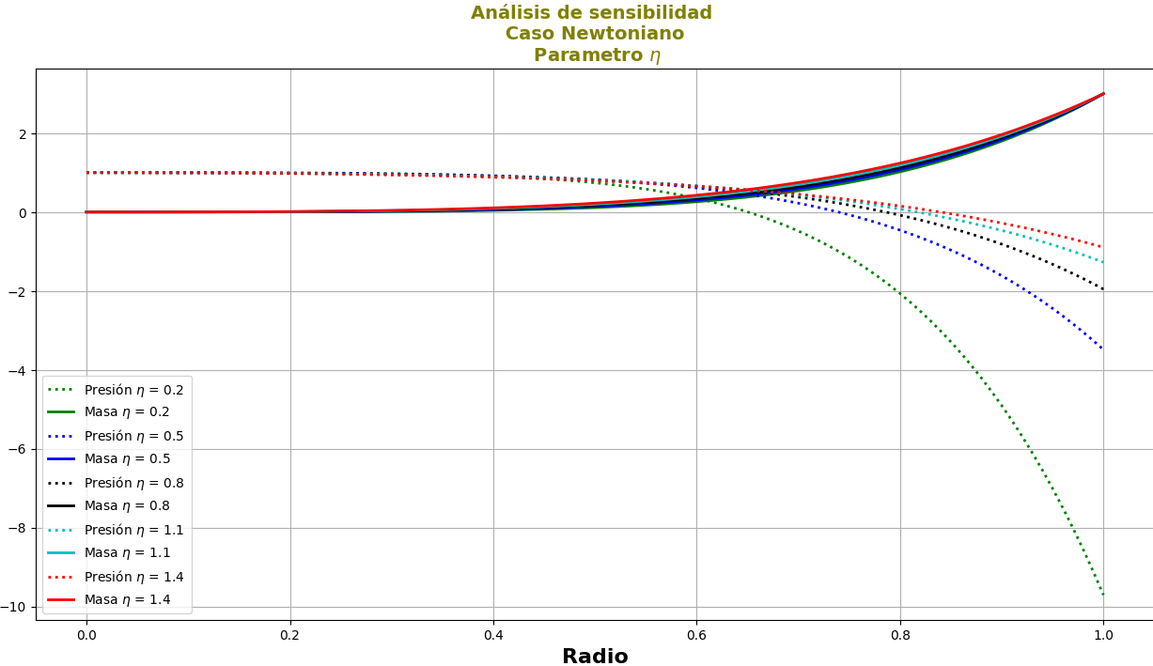
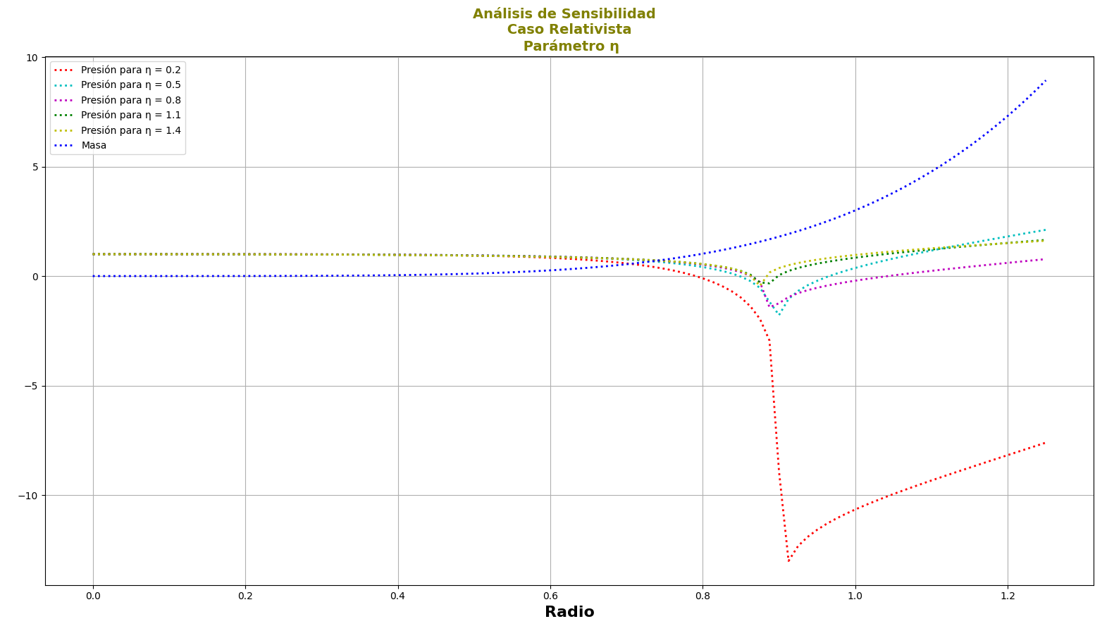
RESULTADOS
Análisis de sensibilidad parámetro η [0.2, 0.5 0.8 1.1 1.4].
Modelo Newtoniano
Modelo Relativista

Slide 11
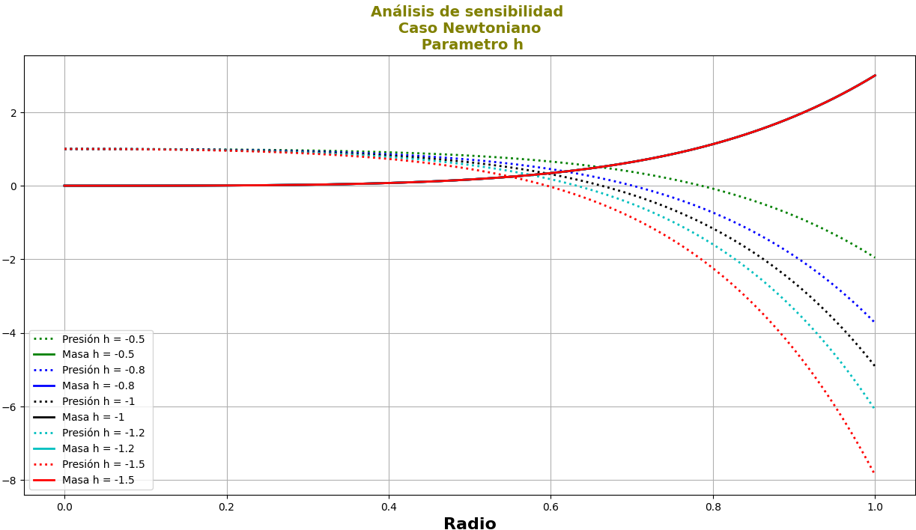
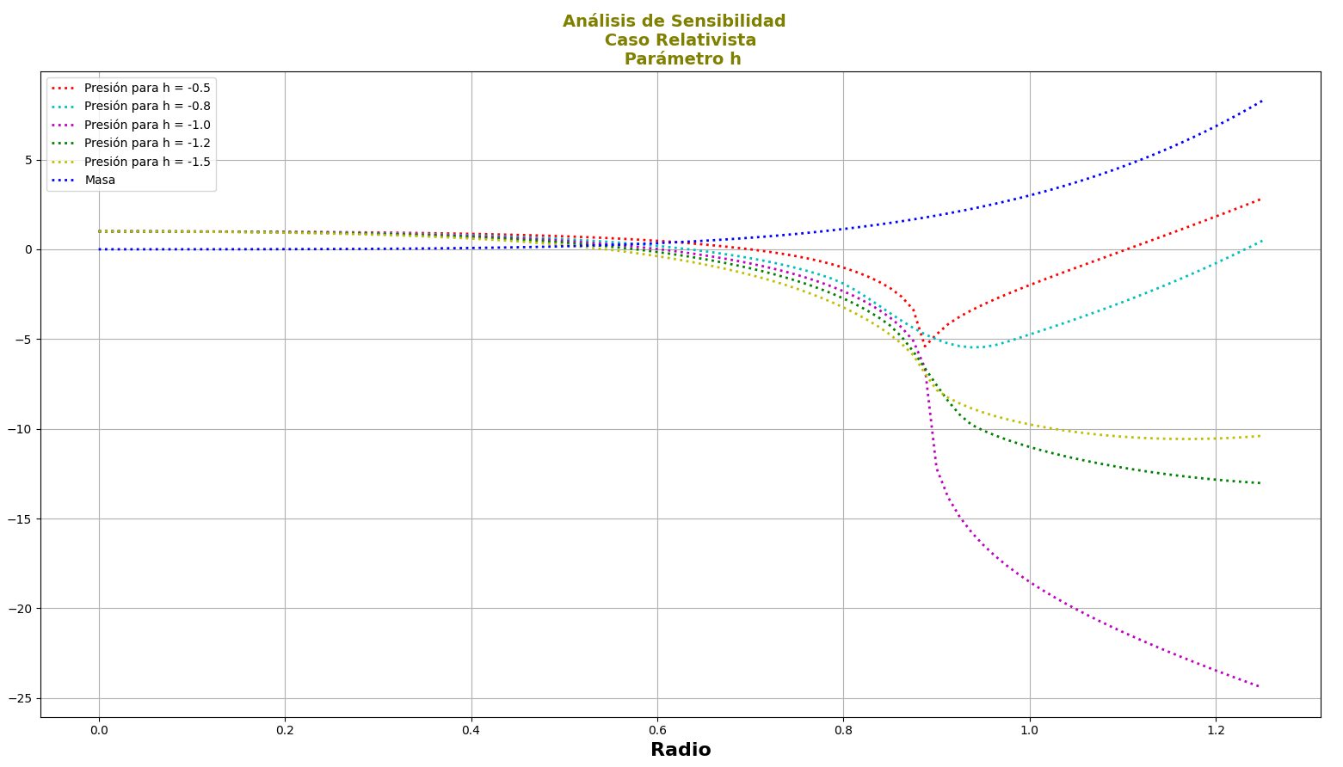
RESULTADOS
Análisis de sensibilidad parámetro h [-0.5, -0.8 -1.0 -1.2 -1.5].
Modelo Newtoniano
Modelo Relativista

Slide 12
RESULTADOS Y DISCUSIÓN
Se presentó un análisis de sensibilidad para los modelos newtoniano y relativista usando diferentes valores de parámetros µ, κ, η y h. Se observa que para el caso de µ la presión decrece menos en función del radio mientras el valor de µ disminuye, mientras que para el caso de κ y η la presión decrece más en función del radio r mientras el valor de dichos parámetros aumenta.
Además se presentó una gráfica que comparaba los modelos de anisotropía propuestos para el caso newtoniano y para el caso relativista con parámetros µ, κ, η y h iguales. Se observó la corrección que incluye el modelo relativista al newtoniano.

Slide 13
CONCLUSIONES
Los objetos autogravitantes pueden ser descritos por ecuaciones diferenciales, que incluyen además condiciones físicas para que los modelos sean válidos.
A la hora de resolver los sistemas de ecuaciones que describen estos objetos es importante adimensionalizar para que todo quede solamente en función de números.
El modelo relativista añade una corrección al modelo newtoniano como se vió anteriormente.
Al cambiar los parámetros que definen las ecuaciones se obtienen cambios en las soluciones del sistema de ecuaciones diferenciales obteniendo así cambios físicos del sistema (presiones y masa).

Slide 14
GRACIAS

